Slide 1

КГБУСО «Находкинский СРЦН «Альбатрос»
Проект по трудовому воспитанию
«Ай да! ЧУДО – ОГОРОД!»
Воспитатель: Е. Ю. Попушой

Slide 2
Проект по трудовому воспитанию с младшими школьниками
Тема: «Ай да! Чудо огород!»
Актуальность темы проекта
Проект направлен на расширение и обобщение знаний о культурных огородных растения, на то, как ухаживать за растениями, на осознание значимости овощей в жизнедеятельности человека. Кроме этого огород в центре и посильный тру детей на его территории оказывает влияние на формирование элементарных экологических представлений у младших школьников. Труд в природе позволяет ребенку увидеть результат своей помощи живому, способствует развитию у детей сочувствия, сострадания, сопереживания живым существам.
Тип проекта:
*групповой
*практический
*долгосрочный

Slide 3
Направление – «Познавательно-речевое», «образовательная область».
«Познавательное развитие».
Познавательно – исследовательский проект «Ай да! Чудо огород!»
Проект долгосрочный 13.05 21 – 17.10 21
Цель: создание условий стимулирующих интерес к исследовательской деятельности, вовлечение детей в практическую деятельность по выращиванию культурных огородных растений нашего края.
Задачи:
Образовательные:
Обучение трудовым умениям и навыкам, их совершенствование.
Расширение представлений детей о труде взрослых (проращивание семян, посадка семян, полив, рыхление, прополка, сбор урожая).
Формирование готовности детей к совместной деятельности, развитие умения договариваться.
Учить устанавливать причинно – следственные связи между природными явлениями (сезон – растительность – труд людей).

Slide 4
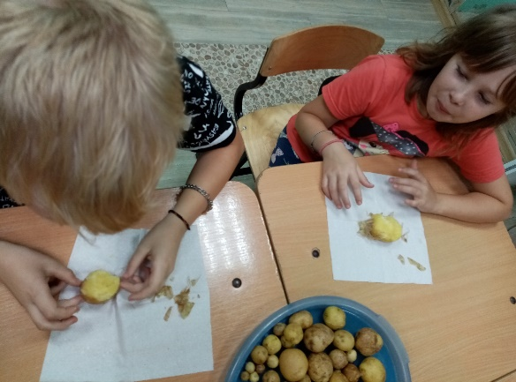
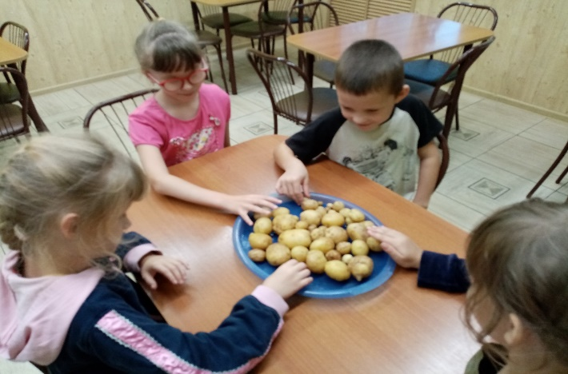
Воспитательные:
Формирование первичных представлений о безопасности поведения в природе.
Воспитание ценностного отношения к собственному труду, труду других людей и его результатам.
Формирование исследовательских умений и навыков:
-Выявление проблемы;
-Самостоятельный поиск решения;
-Выбор из имеющихся способов наиболее адекватный и продуктивное его использование;
Самостоятельный анализ полученных результатов.
Для реализации проекта был разработан план:
Выбор актуальной темы.
Поставить цель и задачи по выбранной теме.
Сбор, покупка и накопление различного (методического и технического) материала.
Включение в план схему занятий, игр и других видов деятельности.
Итог проекта – выставка поделок, проба плодов собственного труда.

Slide 5
Ожидаемые результаты:
Закрепление и расширение знаний детей о родном крае и культурных огородных растениях родного края, формирование на этой основе духовного, экологического, нравственного и личностного отношения к действительности.
Экспериментальным путем выяснить, как из семян появляется плод.
Повысить интерес к труду;
Дети получат необходимые знания о разных профессиях;
Будут знать о значимости труда;
Будут старательно и аккуратно выполнять поручения взрослых;
Научатся беречь орудия, предметы, материалы труда и убирать их на место после работы;
Сформируются навыки совместной деятельности;
Установятся дружеские контакты, взаимопонимание, взаимопомощь;
Для детей труд станет потребностью.
Кроме того, это посильный совместный тру детей, который дает возможность научить ответственности, способствует объединению детского коллектива, сохранению и укреплению здоровья ребят

Slide 6
Способы оценки успешности: наблюдения, беседы, практикумы.
Решению поставленных задач будут способствовать разнообразные формы работы с детьми: беседы, наблюдения, экскурсии, рассказы взрослых о разных профессиях, чтение художественной литературы, рассматривание картин, иллюстраций, дидактические игры, создание необходимых условий и подготовка атрибутов для творческих игр, организация посильного труда.
Адресат проектной деятельности младшие школьники;
Предметно – пространственная среда: группа, участок центра (огород).
Интеграция с другими образовательными областями познавательное развитие, социально – коммуникативное развитие, художественно – эстетическое развитие, физическое развитие.

Slide 7
Виды деятельности в режимных моментах:
*Познавательная (беседы): «Для чего необходимо полоть, поливать растения», «Сорняки и как с ними бороться», «Солнце друг и враг растений», «Что сначала, что потом», опыты на огороде.
*Чтение художественной литературы Сухомлинский «Почему репка выросла такая пребольшая?» Н. Носов «Огородники», рнс «Вершки и корешки», Ю. Тювин «Овощи», «Пых» белорусская сказка.
*Изо деятельность: рисование овощей по трафаретам, раскраски.
*Дидактические игры: «Что сначала, что потом?», «Назови профессию», «Отгадай и назови», «Выбираем работу», «Ты спроси, а я отвечу», «Съедобное – несъедобное», «Узнай на ощупь», «Угадай, что в мешочке?»
Двигательная: «Собери урожай», «Огородники».
Трудовая: прополка, полив сбор урожая на огороде, подготовка огорода к зиме.

Slide 8
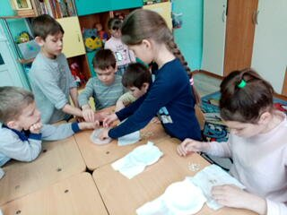
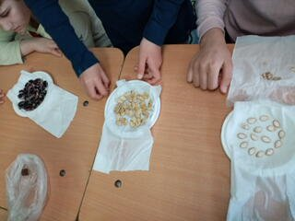
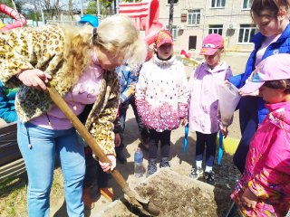
Подготовительный этап
Поисковый
Цель: установить какие условия необходимы для роста культурных растений.
При постановке цели определяется продукт: семена культурных растений.
Формулируем задачи: установить какое значение в жизни растений имеют вода, солнце, земля, уход.
Аналитический
Подводим к решению задачи.
Помогаем детям спланировать деятельность.
Ранней весной прорастили семена, подготовили почву для посадки, орудия труда

Slide 9
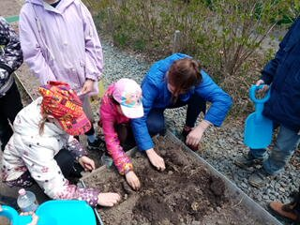
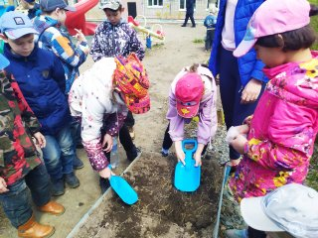
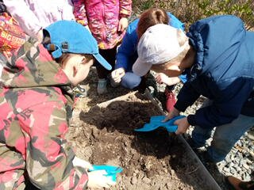
Исследовательский этап (Основной практический)
Дети под руководством воспитателя прорастили и посадили семена тыквы, кабачка, фасоли, томаты , укроп, свёклы, клубни картофеля.
Были проведены следующие опыты:
Наблюдение за ростом корневой системы лука в воде;
Проращивание семян фасоли, тыквы, кабачка между прозрачными плоскостями.
Наблюдение насколько вода необходима для растений
Наблюдение насколько растения нуждаются в уходе.
Дети наблюдали за ростом растений, учились ухаживать за растениями (сажать, поливать, пропалывать, рыхлить землю, собирать урожай).
В процессе ребята познакомились с загадками, поговорками, пословицами.
Проводились беседы по данной теме.

Slide 10
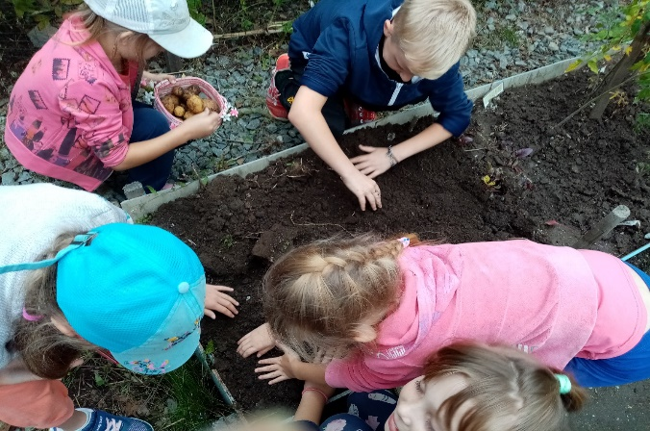
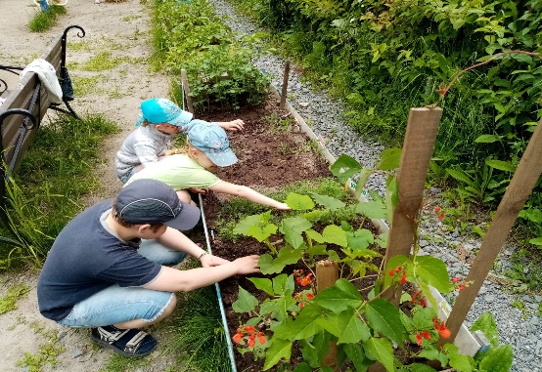
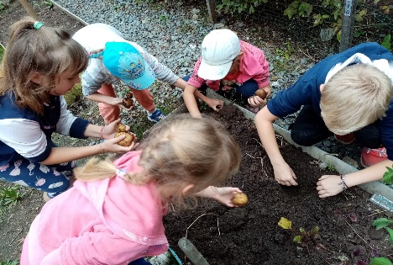
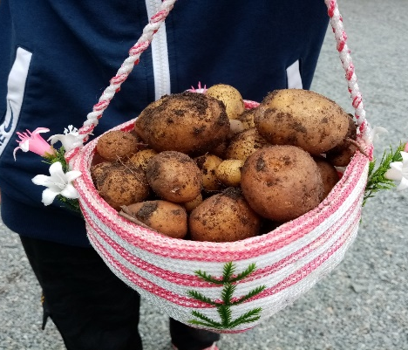
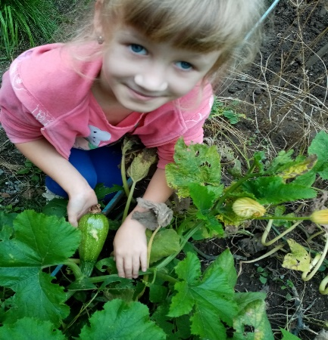
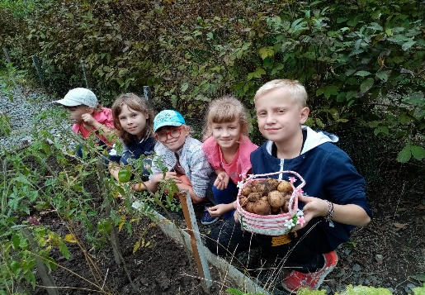
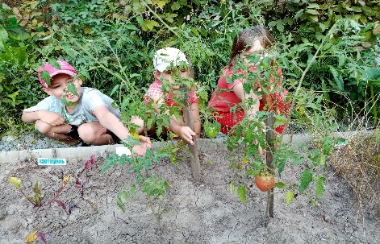
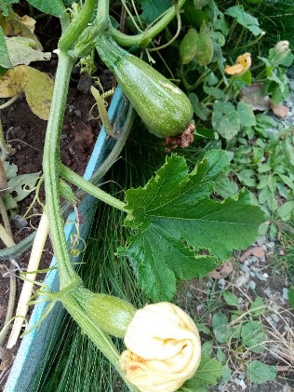
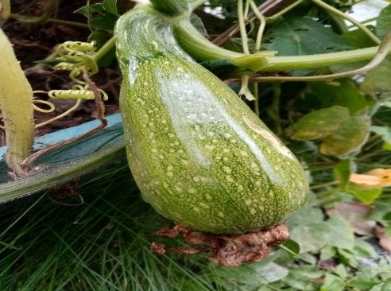
3. Заключительный этап
Дети с помощью воспитателя сформулировали какие оптимальные условия необходимы для роста растений.
Воспитатели и дети собрали урожай картошки, помидор, кабачков, укропа, помидор.
Ребята с большим удовольствием попробовали овощи и зелень выращенные своими руками.
Все этапы проекта фотографировались и в результате мы оформили стенд.

